Slide 1

Филиал МАОУ «Кутарбитская СОШ» детский сад «Колосок» село Дегтярёво
«Краткая презентация основной
образовательной программы
дошкольного образования »

Slide 2
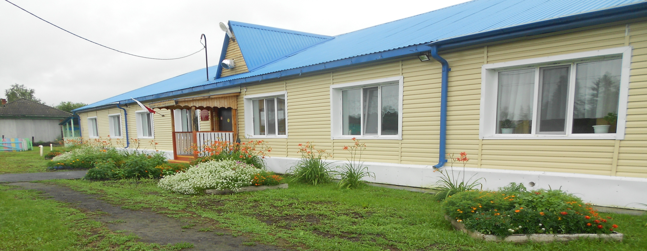
*Полное наименование учреждения: филиал МАОУ «Кутарбитская средняя общеобразовательная школа»- детский сад «Колосок» с. Дегтярево. *Официальное сокращенное наименование учреждения: МАОУ «Кутарбитская СОШ»-детский сад «Колосок»; *Тип-Дошкольное образовательное учреждение; *Вид-детский сад; *место нахождения: Тюменская область Тобольский район, с. Дегтярево, ул. Центральная,41 (Б); *Юридический адрес: 626115 Тюменская область, Тобольский район, с.Кутарбитка, ул. Школьная,27 *Телефон: 8(3456) 33-42-02; *E-MAIL: kutsosh_70; * Адрес сайта: http://ksosh.depon72.ru

Slide 3
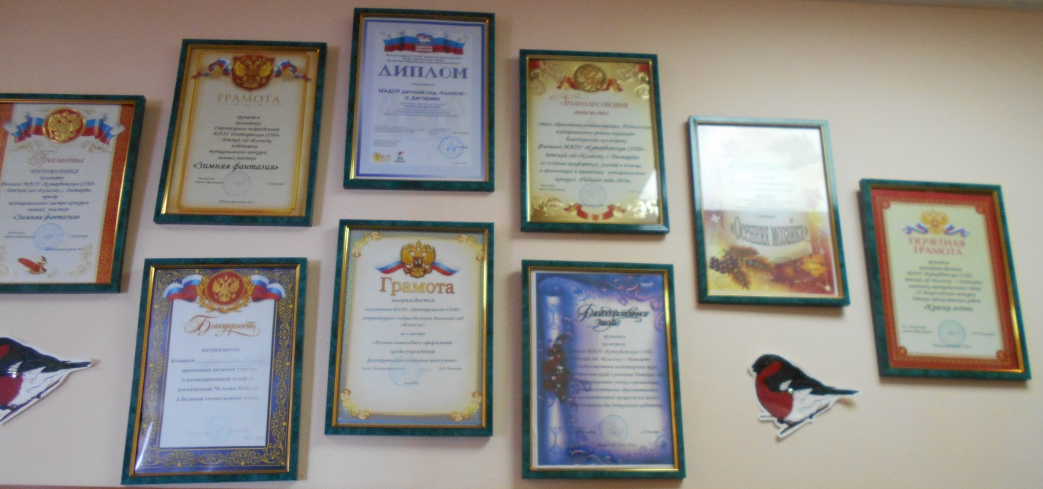
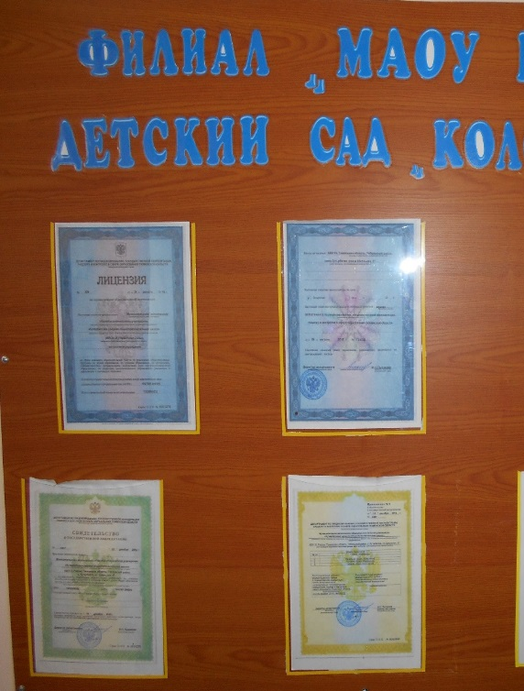
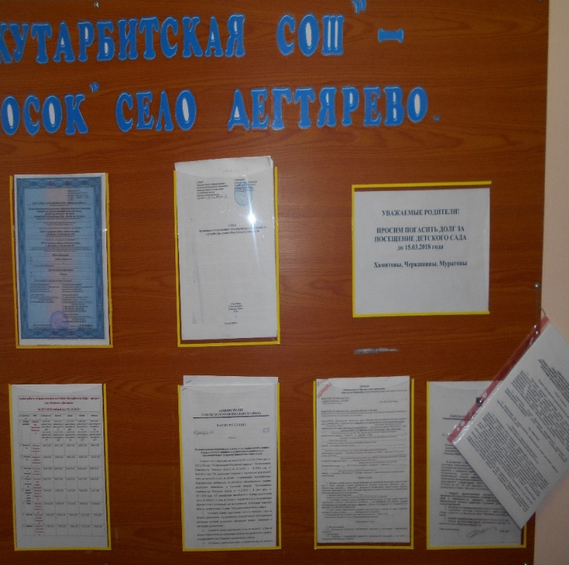
Деятельность детского сада «Колосок» осуществляется на основе: *Конвенция о правах ребенка; *Конституция Российской Федерации; *Закона Российской Федерации от 29.12.2012 № 273-ФЗ «Об образовании в Российской Федерации»; *Федерального государственного образовательного стандарта дошкольного образования. Приказ Минобрнауки России от 17.10.2013 №1155; *Приказа Минобрнауки РФ от 30.08.2013 №1014 «Об утверждении Порядка организации и осуществления образовательной деятельности по основным общеобразовательным программам дошкольного образования»; *Приказа Минобрнауки РФ от 08.04.2014 №293 «Об утверждении Порядка приема на обучение по образовательным программам дошкольного образования»; *СанПиН 2.4.1.3049-13 «Санитарно-эпидемиологические требования к устройству, содержанию и организации режима работы дошкольных образовательных организаций»; *Устав МАОУ «Кутарбитская СОШ»; *Лицензия и Локально-правовые акты ДОУ;

Slide 4
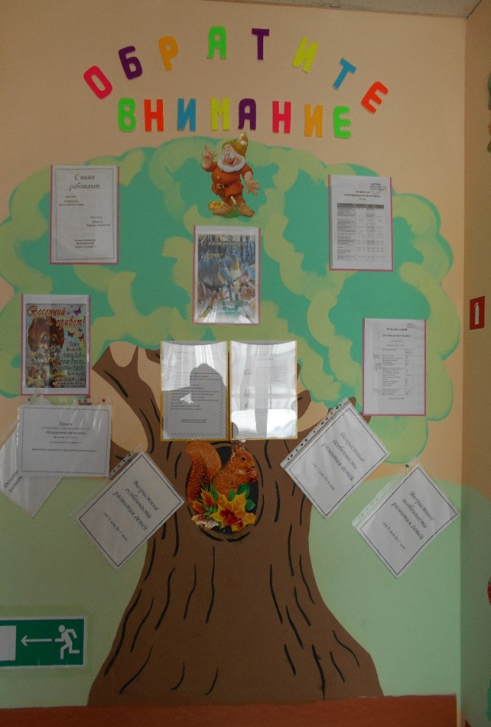
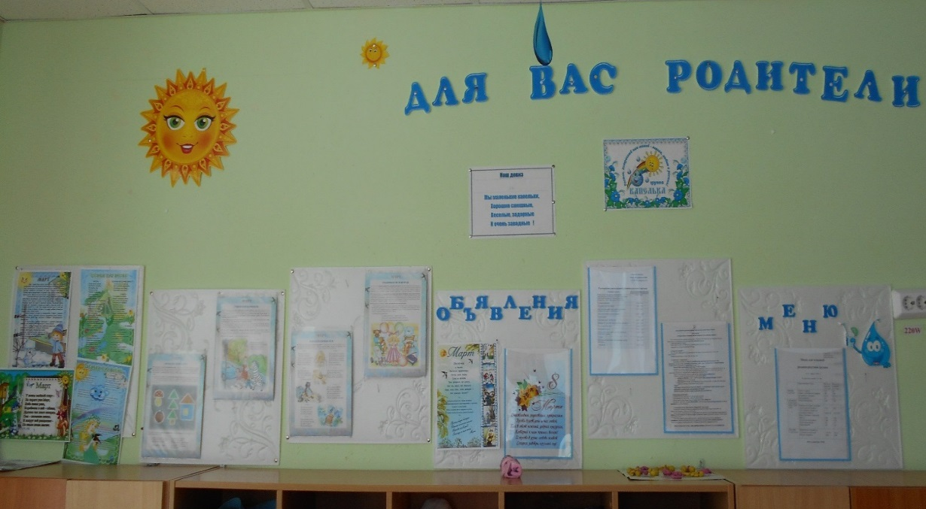
Основная образовательная программа филиала МАОУ «Кутарбитская СОШ» – детский сад «Колосок» разработана в соответствии с Федеральным государственным образовательным стандартом дошкольного образования, с учетом примерной образовательной программы «От рождения до школы» под редакцией Н.Е. Вераксы, Т.С. Комаровой, М.А. Васильевой, «Ладушки» 2008г., особенностей образовательного учреждения, образовательных потребностей и запросов воспитанников. Определяет цель, задачи, планируемые результаты, содержание и организацию образовательного процесса на ступени дошкольного образования.

Slide 5
Образовательная программа дошкольного образования (ОП ДО) состоит из трех разделов: 1. Целевой раздел, который содержит подразделы: *пояснительная записка *Цели и задачи программы *принципы и подходы к формированию ООПДО *планируемые результаты 2.Содержательный раздел содержит подразделы: *описание образовательной деятельности в соответствии с направлениями развития ребенка, представленными в пяти образовательных областях *особенности образовательной деятельности разных видов и культурных практик, физкультурно-оздоровительной работы; *взаимодействие взрослых с детьми; *взаимодействие педагогического коллектива с родителями, с социумом, начальной школой; *региональный компонент; *дополнительное образование; 3. Организационный раздел содержит подразделы, которые дают представление об условиях в которых реализуется ООП ДО: *психолого-педагогические условия, обеспечивающие развитие ребенка; *материально-техническое обеспечение Программы; *режим дня и распорядок; *особенности традиционных событий, праздников, мероприятий; *кадровые условия реализации Программы; *финансовые условия реализации программы

Slide 6
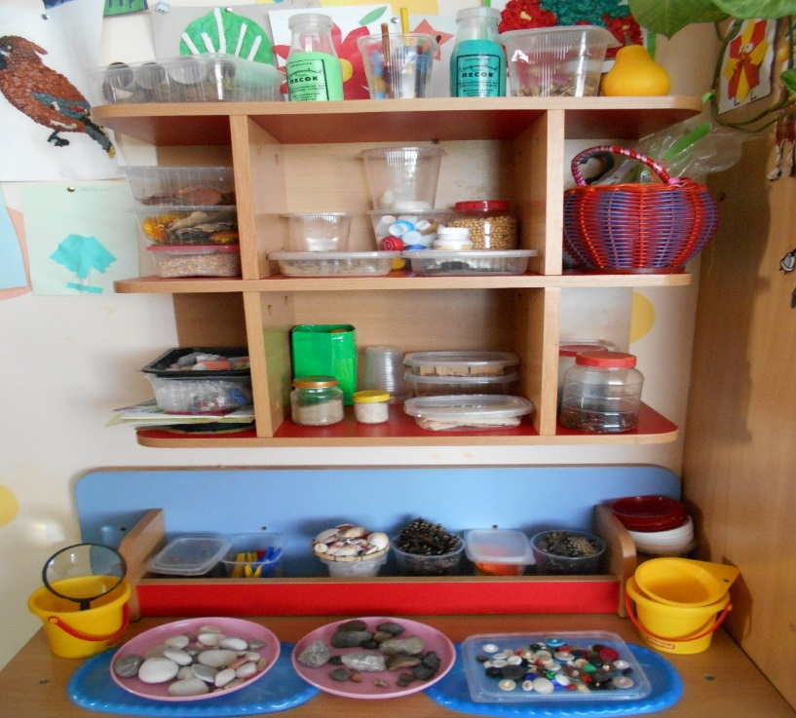
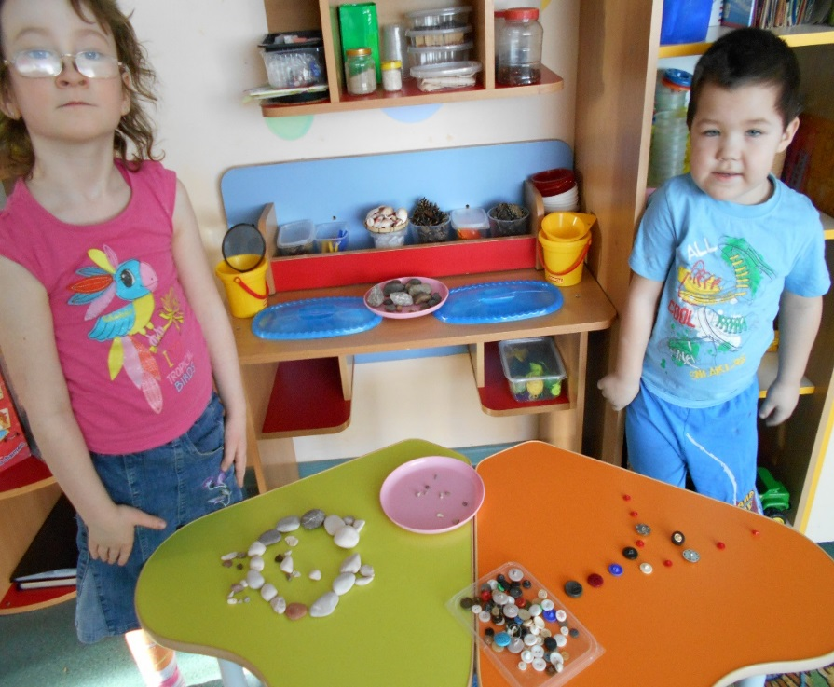
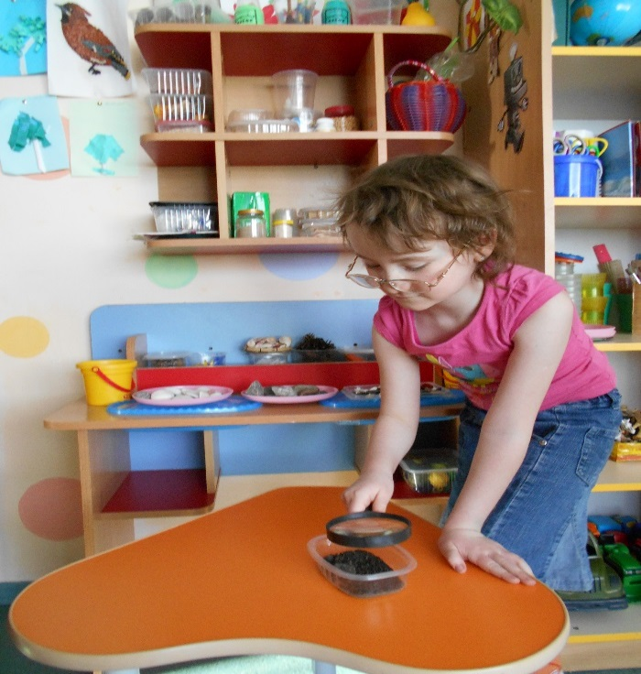
Образовательная программа ДОУ обеспечивает разностороннее развитие личности детей дошкольного возраста (от 1 до 7 лет) с учетом их возрастных и индивидуальных особенностей в различных видах деятельности и охватывает направления развития и образования детей (образовательные области): *социально-коммуникативное развитие; *познавательное развитие; *речевое развитие; * художественно-эстетическое развитие; *физическое развитие

Slide 7
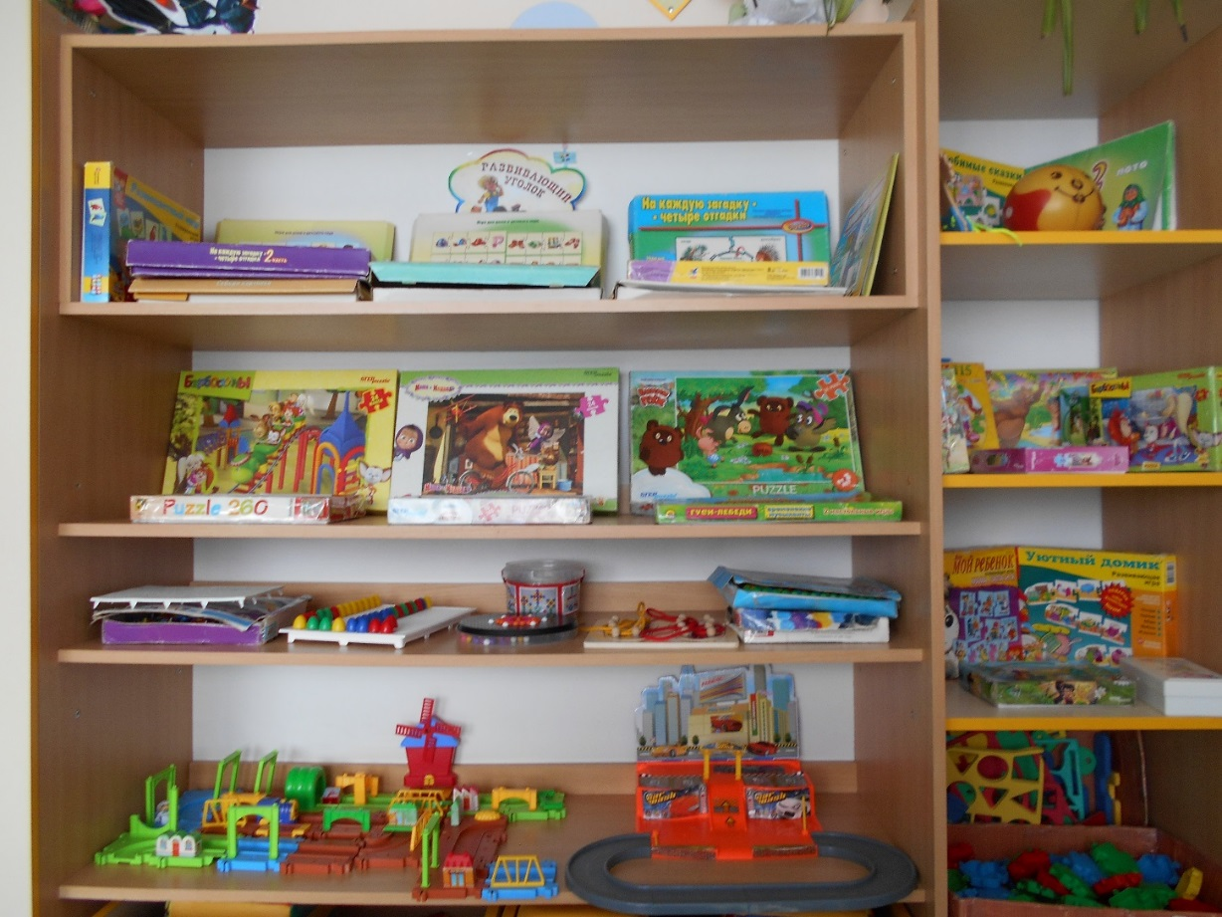
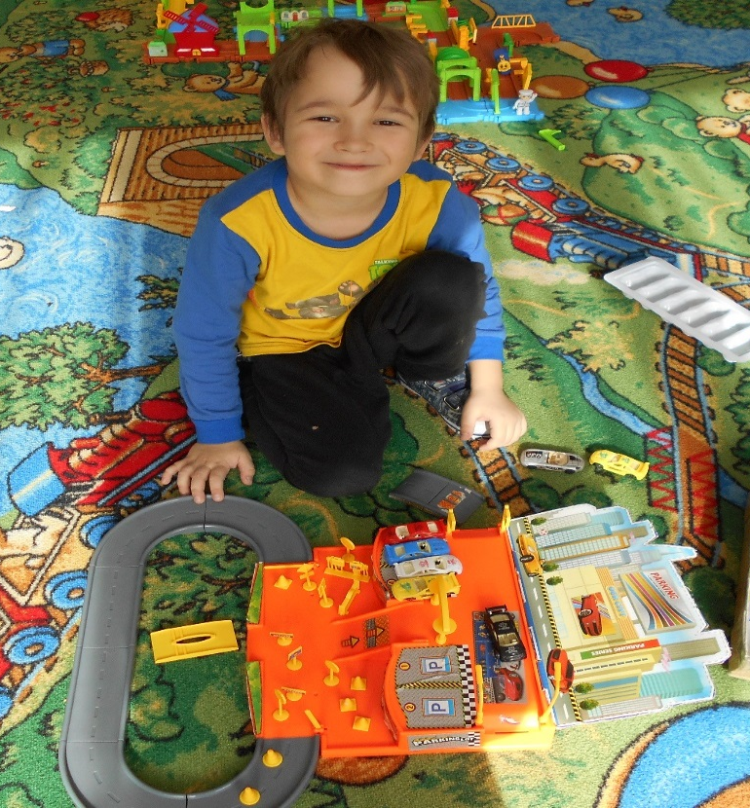
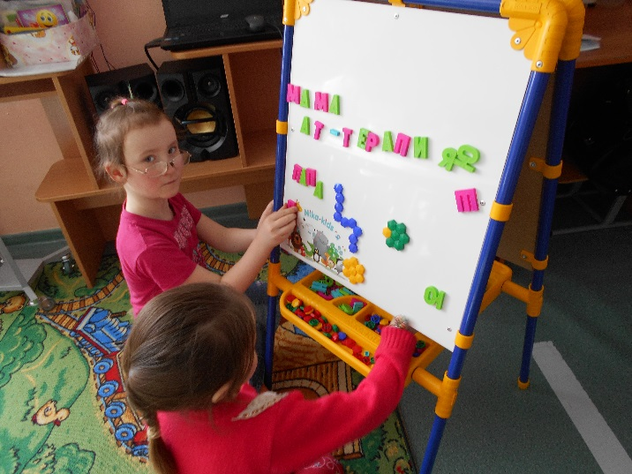
Программа реализуется в разнообразных видах детской деятельности : *Игровой; *Коммуникативной; *Трудовой; *Познавательно-исследовательской; *Продуктивной; *Музыкально-художественной; *Чтение

Slide 8
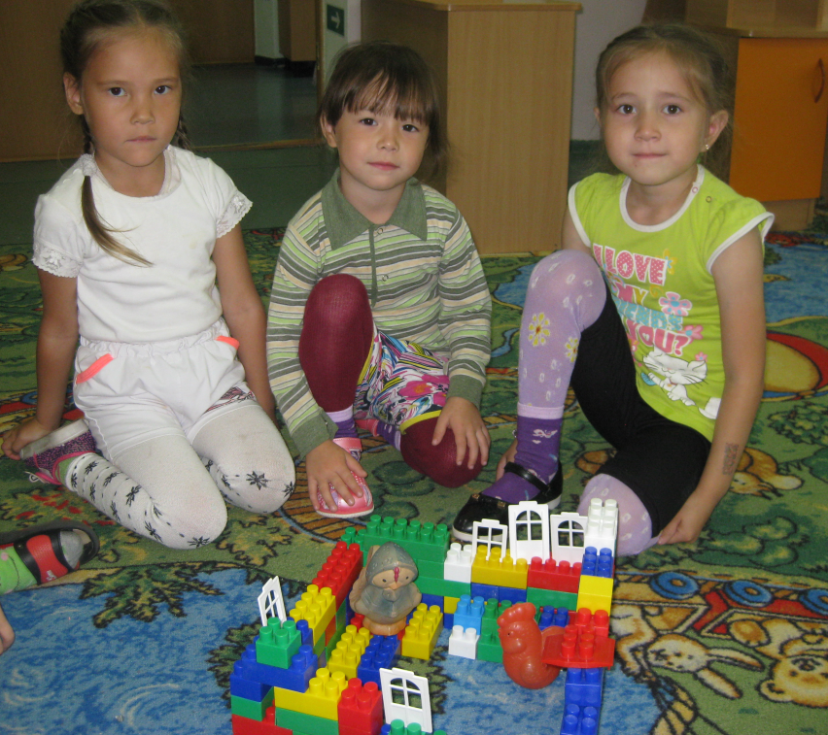
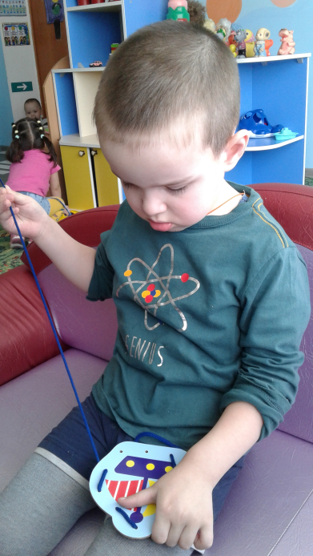
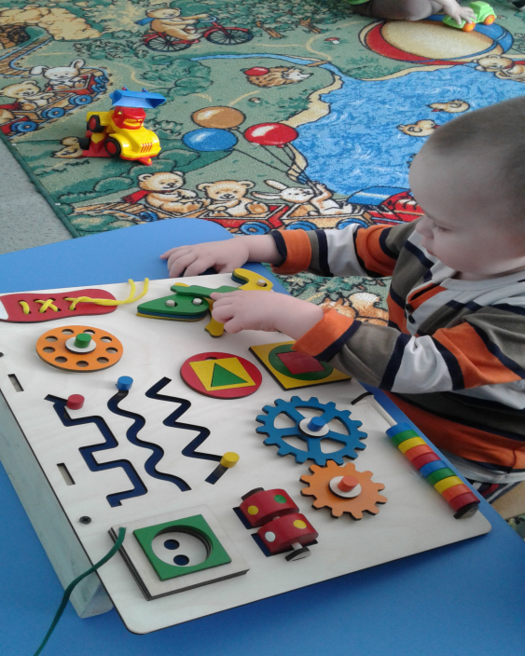
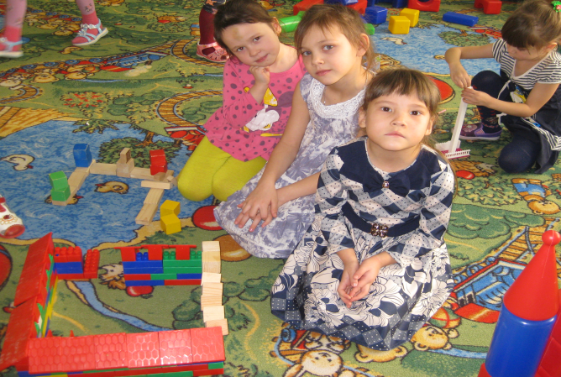
Цель программы: создание благоприятных условий для полноценного проживания ребенком дошкольного детства, формирование основ базовой культуры личности, всестороннее развитие психологических и физических качеств в соответствии с возрастными и индивидуальными особенностями, подготовка к жизни в современном обществе, формирование предпосылок к учебной деятельности, обеспечение безопасности жизнедеятельности дошкольника

Slide 9
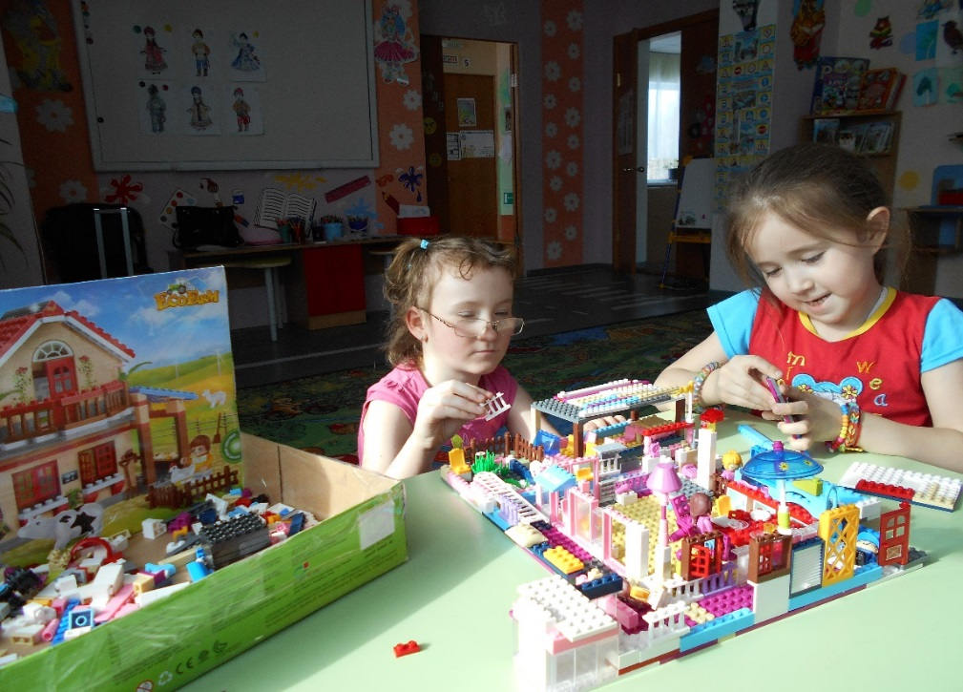
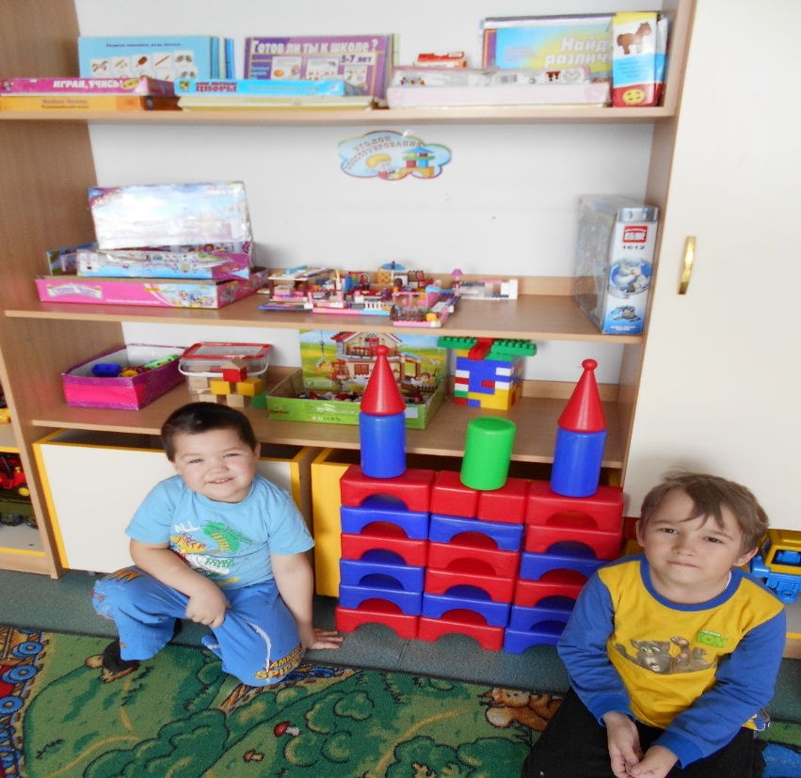
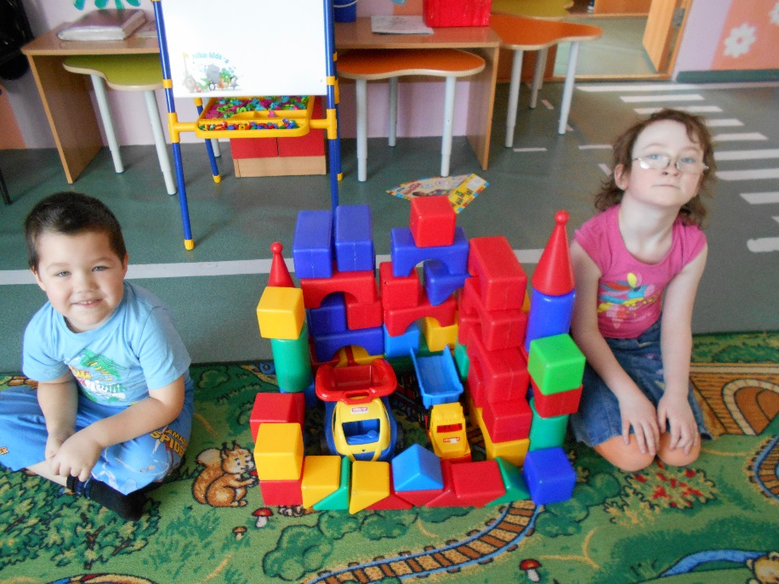
Принципы ООП: *Принцип гуманизации и развивающего образования; *Принцип интеграции; *Принцип дифференциации и индивидуализации; *Принцип комплексно-тематический; *Принцип системности; *Принцип содействия и сотрудничества; *Принцип поддержки инициативы; *Принцип адаптивности* *Принцип культуросообразности; *

Slide 10
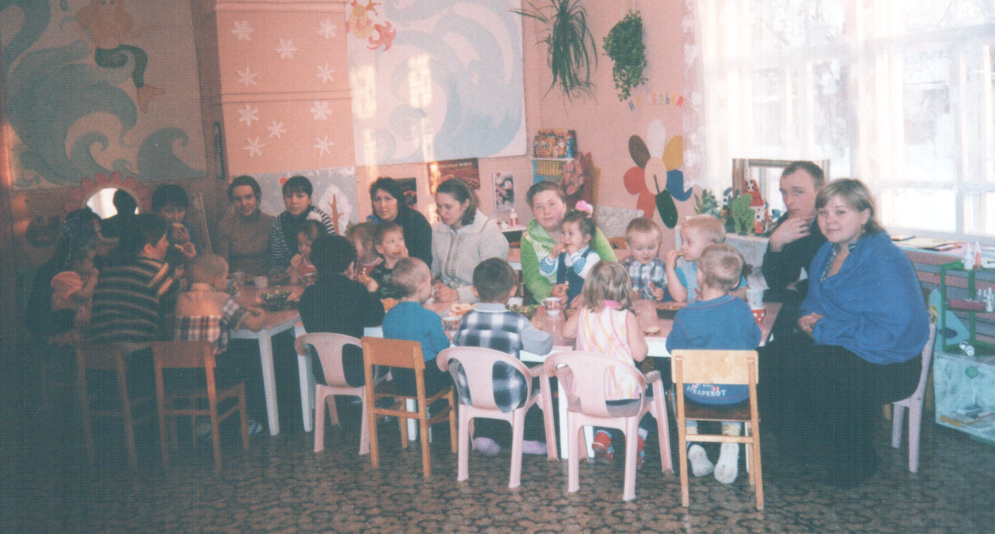
Взаимодействие ДОУ с семьей:
Основные цели и задачи: *оказание помощи семье в вопросах воспитания, обучения, развития и условий организации деятельности детей; *вовлечение семьи в образовательный процесс; *культурно-просветительская работа; *создание условий для взаимодействия педагогов и родителей с детьми | Формы работы: *анкетирование; *консультирование; *тренинги, семинары, мастер-классы; *стенды; *дни открытых дверей; *совместные мероприятия (тематические вечера, семейные праздники, проекты); *участие в педагогическом процессе (пополнение ППРС); *родительские комитеты, семейные клубы

Slide 11
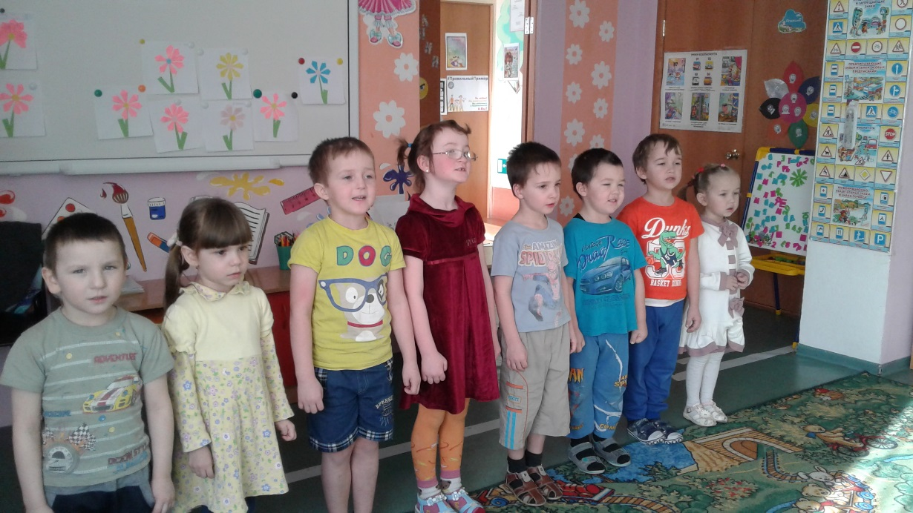
ВЗАИМОДЕЙСТВИЕ С СОЦИАЛЬНЫМИ ПАРТНЕРАМИ:
Детский сад «Колосок»
Библиотека С.Дегтярево | Дегтяревский дом культуры | Дегтяревский ФАП | МАОУ «Кутарбитская СОШ» | Филиал «Дегтяревская СОШ» | Детская поликлиника

Slide 12
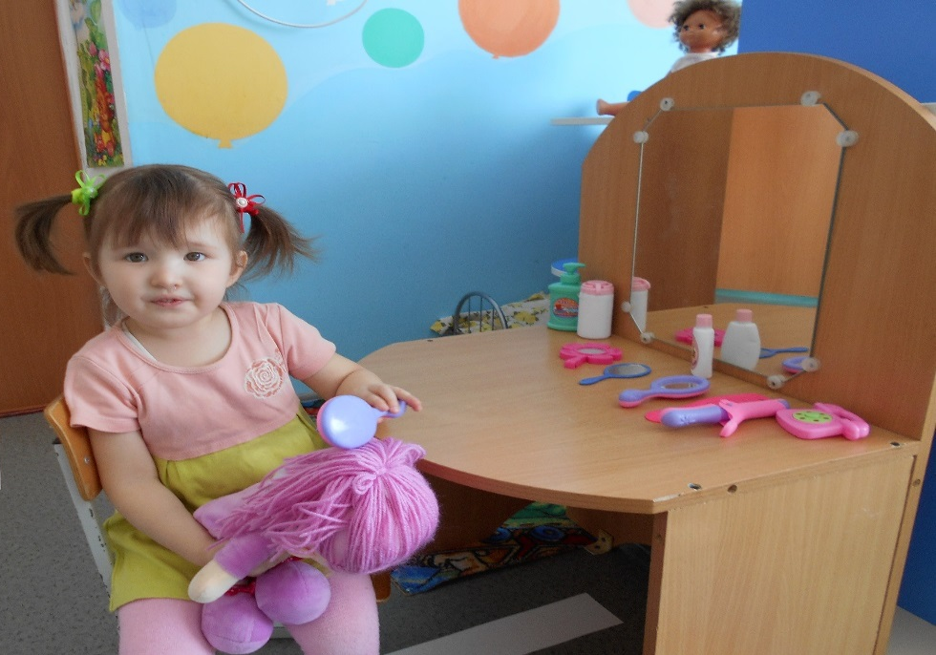
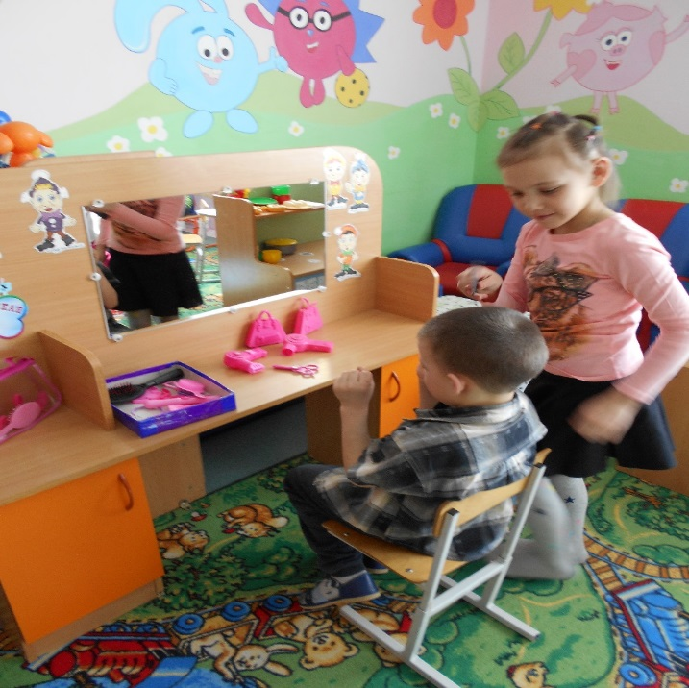
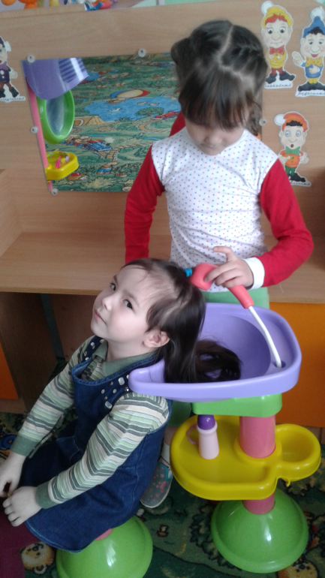
Материально-техническое обеспечение программы: *Соответствие СанПиН; *соответствие Правилам пожарной безопасности; *средства обучения и воспитания в соответствии с возрастом и индивидуальными особенностями развития детей; * учебно-методический комплект, оборудование, оснащение; *оснащенность помещений, развивающей предметно-пространственной средой

Slide 13
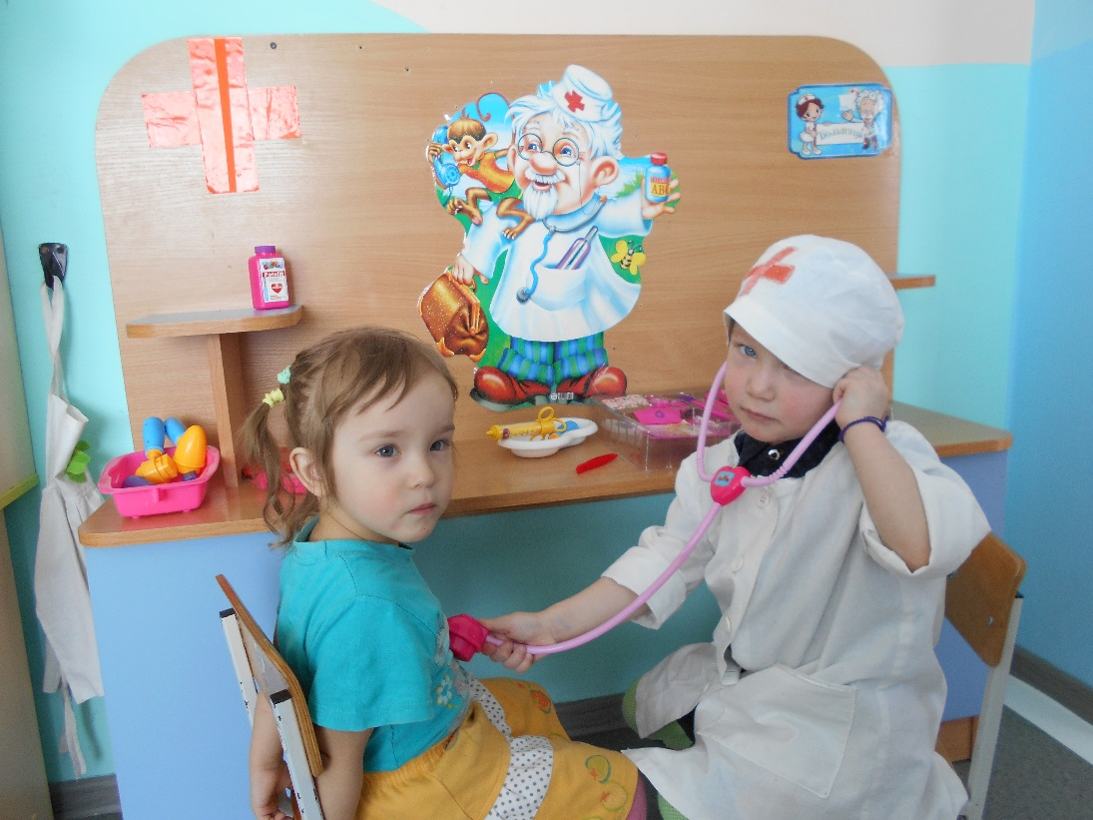
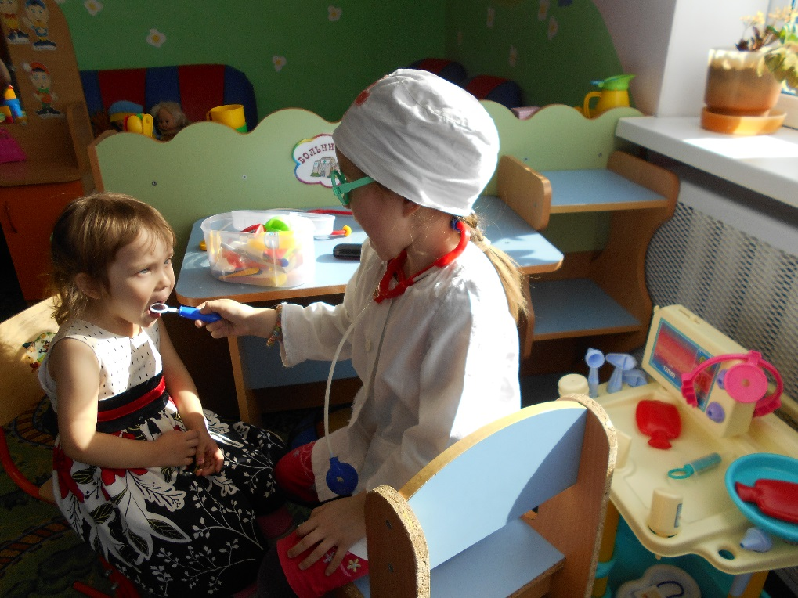
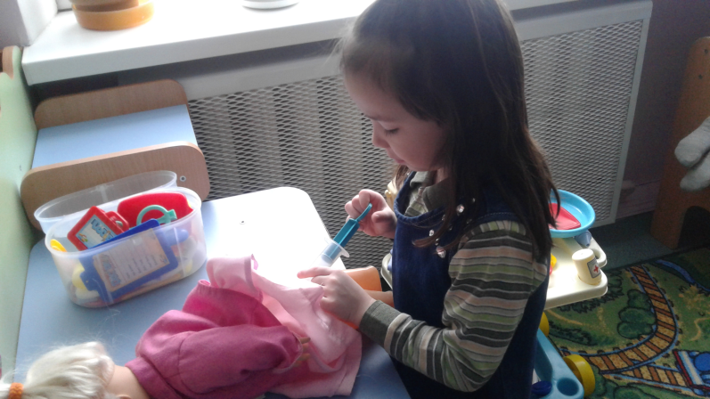
Развивающая предметно-пространственная среда ДОУ: *уголок для сюжетно-ролевых игр; *уголок ряжения (для театрализованных игр); *книжный уголок; *зона для настольно-печатных игр; *живой уголок природы; *выставка детского творчества, рисунка; *спортивный уголок; *уголки для самостоятельной деятельности детей; *игровой уголок

Slide 14
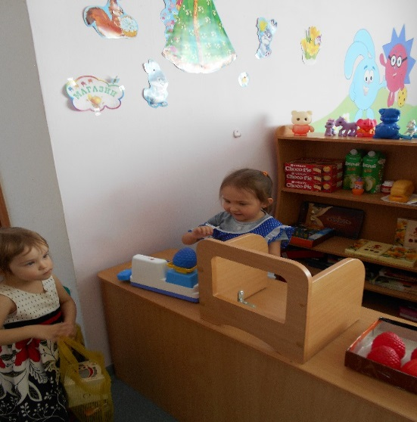
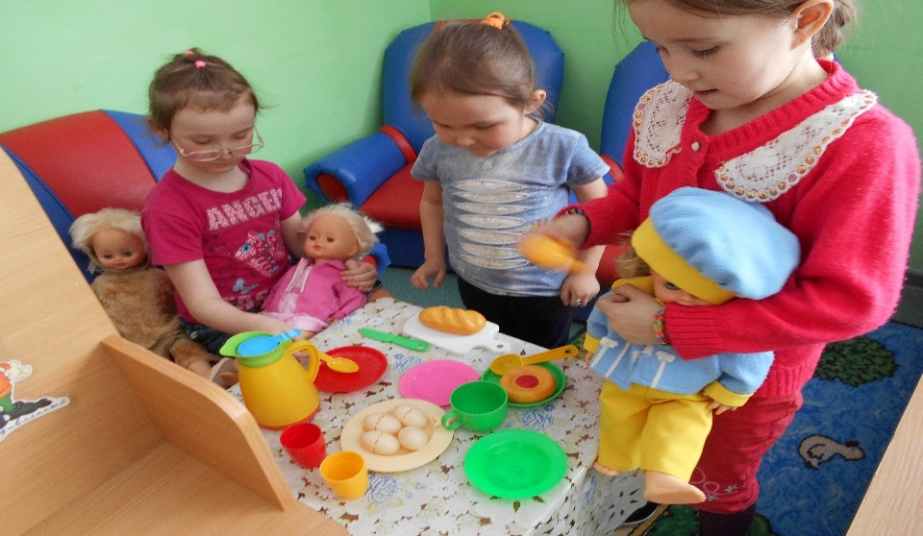
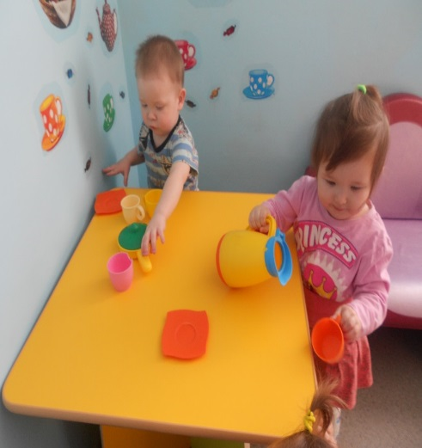
Выпускник детского сада:
Следует социальным нормам поведения и правилам в разных видах деятельности | Развита крупная и мелкая моторика | Способен к принятию собственных решений | Владеет устной речью | Обладает развитым воображением | Знает и любит свое село, область, страну | Способнен договариваться, учитывать интересы и чувства других | Обладает установкой положительного отношения к окружающему миру | Проявляет инициативу и самостоятельность | Проявляет любознательность

Slide 15
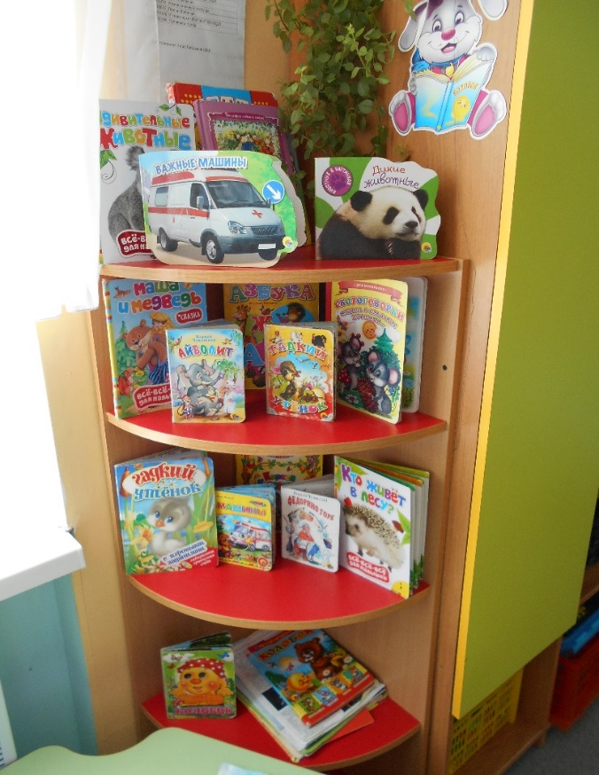
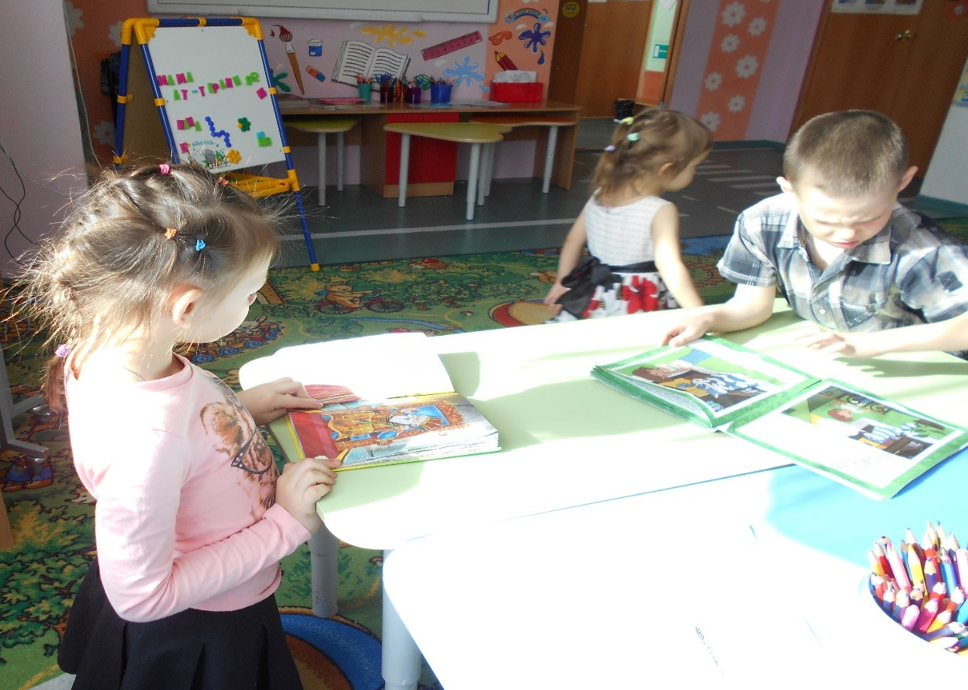
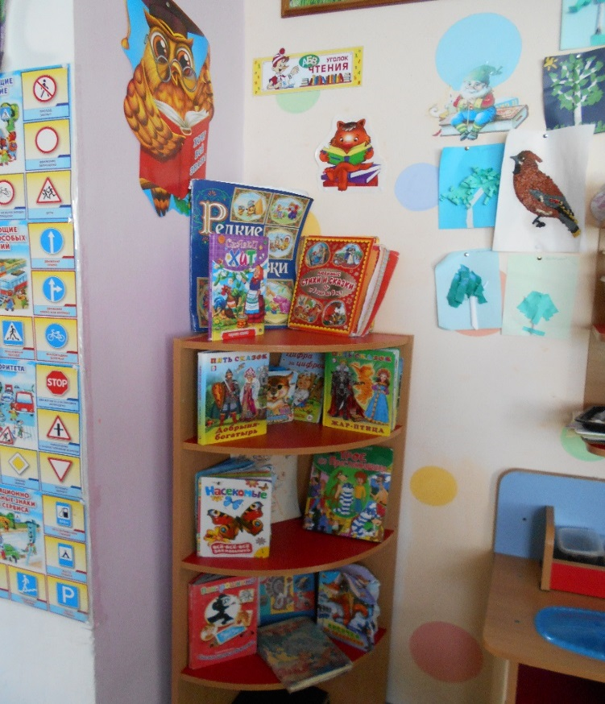
Учебно-методический комплект: *Примерная общеобразовательная программа дошкольного образования «От рождения до школы» под редакцией Н.Е.Веракса, Т.С. Комаровой, М.А. Васильевой; *Вариативные парциальные программы «Ладушки» под редакцией И. Каплунова, И.Новоскольцева; *»Природа-наш дом» под редакцией Н.А. Рыжова; *Инклюзивное образование:Программа воспитания и обучения дошкольников с интеллектуальной недостаточностью Беряева Л.Б, Гаврилушкина О.П., Зарин А.П. *

Slide 16
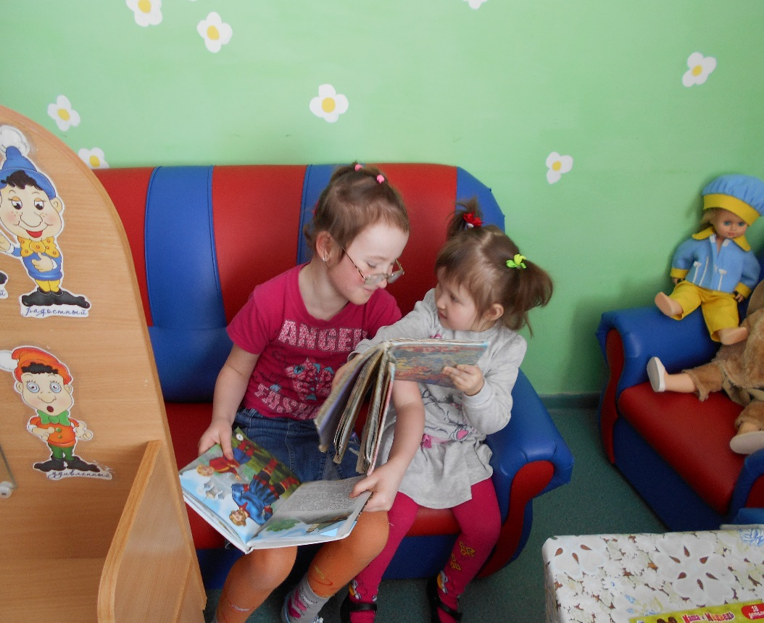
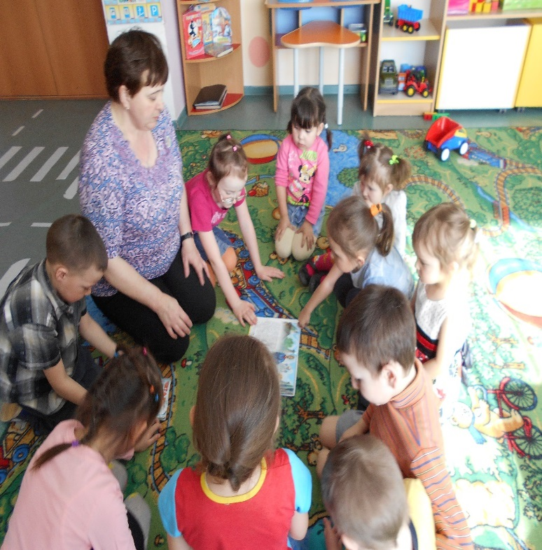
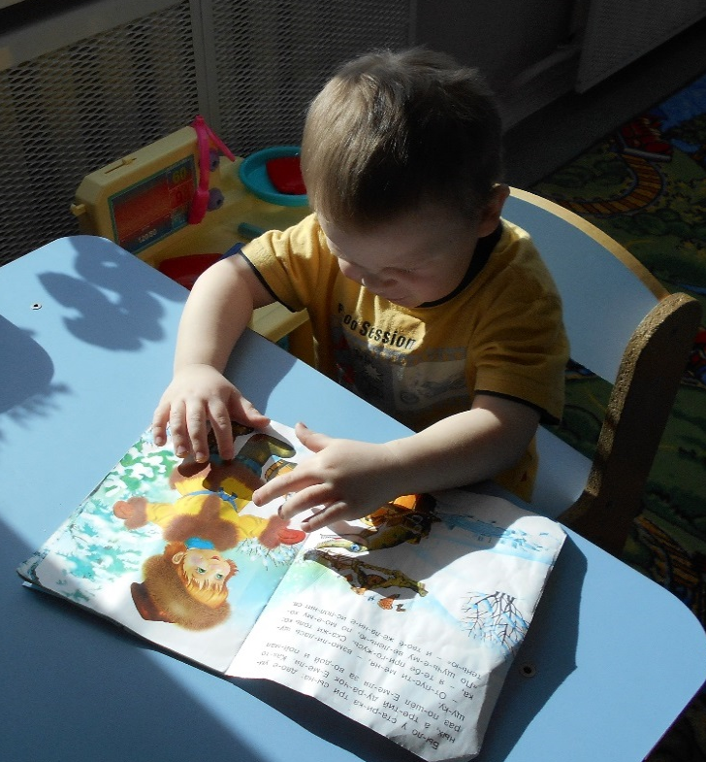
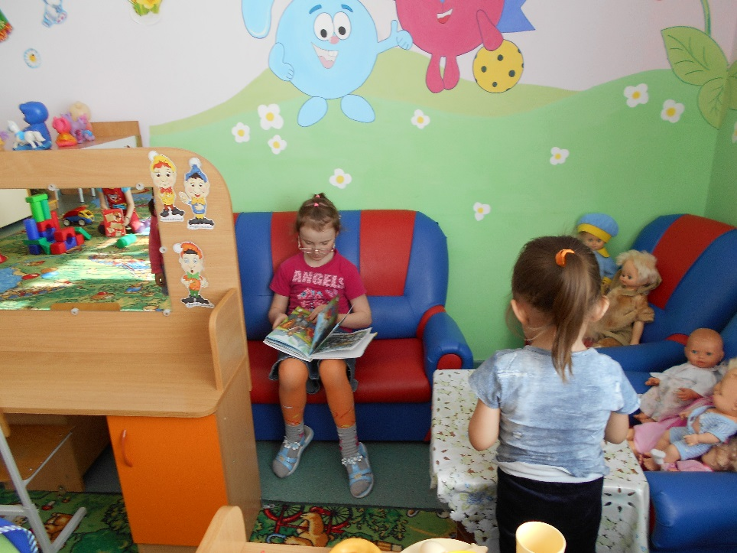
Планируемые результаты освоения программы: Специфика дошкольного детства не позволяет требовать от ребенка дошкольного возраста достижений конкретных образовательных результатов и обуславливает необходимость определения результатов освоения ООП ДО в виде целевых ориентиров (представленных в ФГОС ДО), которые следует рассматривать как социально-нормативные возрастные характеристики возможных достижений ребенка: *целевые ориентиры образования в младенческом и раннем возрасте; *целевые ориентиры на этапе завершения дошкольного образования Целевые ориентиры не подлежат непосредственной оценке, в том числе в виде педагогической диагностики (мониторинга), и не являются основанием для их формального сравнения с реальными достижениями детей

Slide 17
Используемые ресурсы:
*htt://s018.radikal,ru/i519/1304/Зe/4bb97ff07cca.png;
*gttp://i022.radikal.ru/1304/0b/005110753ae9.png;
*реез://img-fotki.yanex.ru/get/4126/981986.29/0 833e9 d1cacb4b orig

